Slide 1
Flagship project
Action learning
20201210

Slide 2
上週討論結果
使用running average 來決定大腿骨MAX值
Threshold 的調整
抬腳的角度，髖骨到膝蓋的中間測試

Slide 3
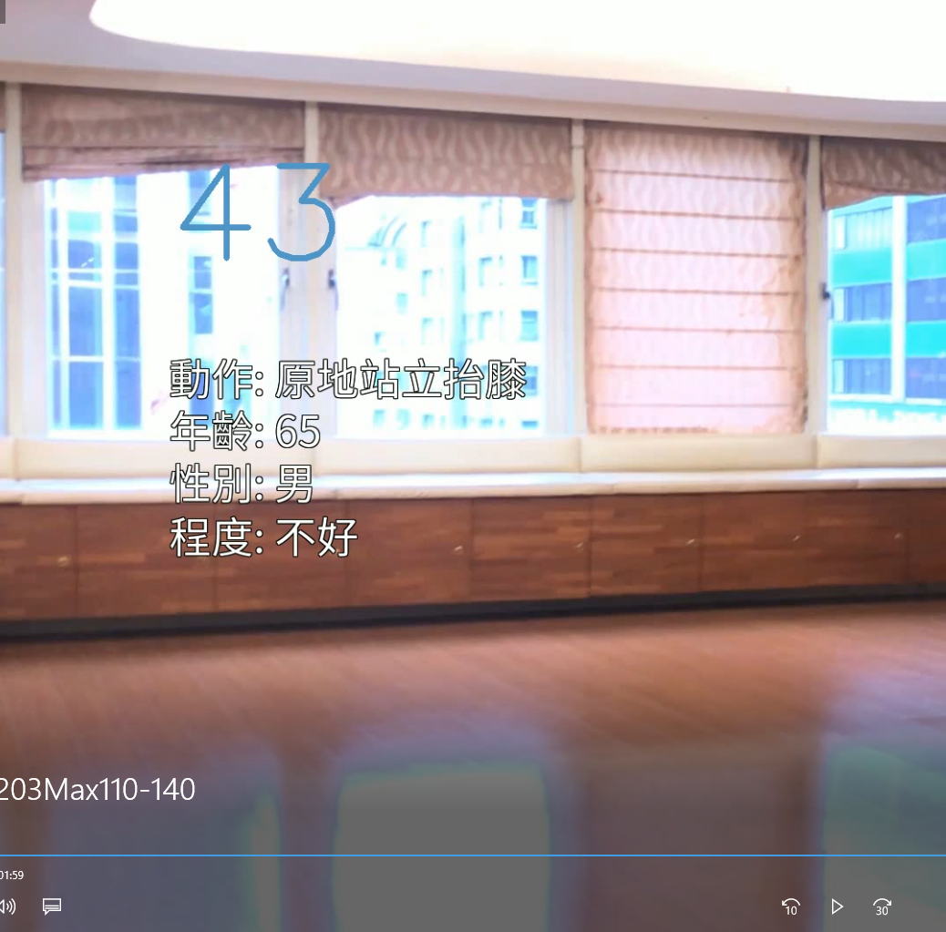
測試階段
使用原先大腿骨的MAX值計算，會導致計算次數下降，原因為該MAX值為離群值。結果計算只有43下
採用running average 取MAX，效果回到87下
rolling_avg =np.convolve(leg_list,np.ones(100)/100, 'valid')

Slide 4
Threshold 的調整
原先認為是110度是過於嚴格的threshold，導致計算只以43
110~140擁有30度的range判定，測試縮小與放大範圍
實驗結果:next page
110~130(range 20 度) suitable

Slide 5
測試Threshold，縮小與放大範圍
條件為大腿骨MAX(非running avg)做縮小與放大範圍測試
110~140(rang:30度): 43
縮小，110~135(rang:25度):82
縮小，110~130(rang:20度):88
縮小，110~125(rang:15度):88
縮小，110~120(rang:10度):88
放大，110~145(rang:35度):17
放大，110~150(rang:40度):9
放大，110~155(rang:45度):3

Slide 6
測試Threshold，移動(range20度)範圍
縮小，110~130(rang:20度):88
移動，115~135(rang:20度):118
移動，120~140(rang:20度):87
移動，125~145(rang:20度):48
移動，130~150(rang:20度):48

Slide 7
測試Threshold，移動(range15度)範圍
移動，115~130(rang:15度):124
移動，120~135(rang:15度):141
移動，125~140(rang:15度):104
移動，130~145(rang:15度):49
移動，135~150(rang:15度):26

Slide 8
測試Threshold，移動(range10度)範圍
移動，115~125(rang:10度):124
移動，120~130(rang:10度):148
移動，125~135(rang:10度):165
移動，130~140(rang:10度):112
移動，135~145(rang:10度):51
移動，140~150(rang:10度):26

Slide 9
使用running avg 做範圍測試
移動，110~120(rang:10度):88
放大，110~130(rang:20度):88
放大，110~140(rang:30度):87
放大，110~150(rang:40度):46
移動，120~140(rang:20度):146
移動，120~150(rang:30度):83
移動，130~150(rang:20度):106

Slide 10
本週建議
左右腳分開算
Running average 的重新計算
Windows的範圍調整
同時拍攝角度的測試
把大腿骨的max值，視覺化

